Slide 1
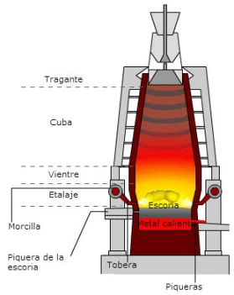
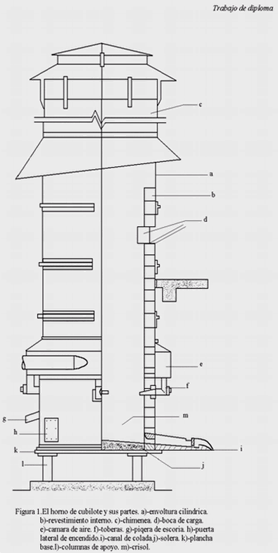
Unidad: 2-3, Aceros y Fundiciones.
Fundiciones
Una de las formas de clasificar a las fundiciones es en base a su origen;
De primera fusión; es la que se obtiene del A.H.
denominado “arrabio”.
b) De segunda fusión; es la obtenida en Hornos de Cubilotes, donde se funde el arrabio o fundición de primera fusión junto a chatarra.
Alto Horno
Horno de Cubilote

Slide 2
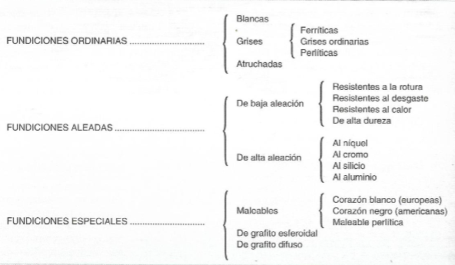
Otra de las formas de clasificar a las fundiciones es en base a su composición;

Slide 3
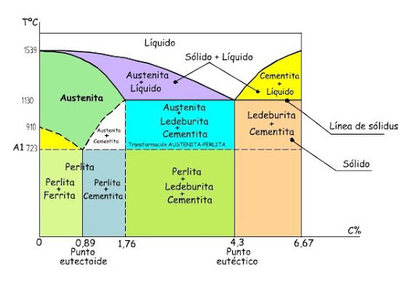
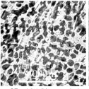
Fundiciones Ordinarias
1) Blancas;
Las fundiciones se consideran a las aleaciones de hierro-Carbono que contienen un porcentaje de 1,76% a 6,67% de Carbono.
Ahora bien, en este intervalo las fundiciones se denominan blancas por contener Silicio entre 0,5% a 4%. Lo que les confiere un color claro.
Fundición Blanca
Hipo-eutéctica
< 4,3% C
En esta fundición el C se encuentra combinado en forma de Cementita (CFe3).
Fundición Blanca

Slide 4
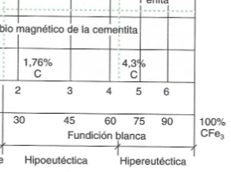
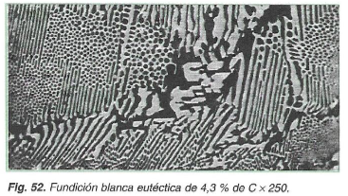
Las fundiciones que poseen un 4,3% de Carbono cuyo constituyente es la Ledeburita se denominan Eutécticas.
Las fundiciones que contienen un porcentaje de 1,76% a 4,3% de C se denominan Hipo-eutécticas.
Las fundiciones que contienen un porcentaje de 4,3% a 6,67% de C se denominan Hiper-eutécticas.
1,76%
4,3%
6,67%
Parte del diagrama de Fe-C

Slide 5
2) Grises;
Las fundiciones grises son aquellas en que el C se encuentra en mayor parte en forma de grafito y Libre, por tal motivo poseen un contenido en carbono superior al 6,67% de C, por esta razón no aparece en el diagrama de Fe-C.
El color gris se debe al exceso de Manganeso.

Slide 6
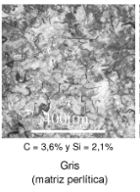
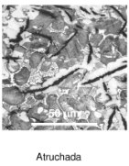
Las fundiciones grises se pueden clasificar en;
Perlíticas; se denominan así porque sus constituyentes son el Grafito y Perlita. Esta fundición también se la denomina como “tenaz” por sus buenas propiedades mecánicas.
Ferrítica; en este caso sus constituyentes son Grafito y Ferrita.
Ordinaria; son llamadas así cuando el porcentaje de carbono es superior a la Perlítica, denominándose también como atruchada, sus constituyentes son; Perlita, grafito y cementita.

Slide 7
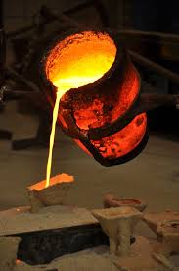
Fundiciones Aleadas
Son aquellas a las cuales se le agregan elementos o aleantes como;
Cromo, Molibdeno, Manganeso, Silicio, Cobre Fósforo y Níquel en cantidades superiores a la normal.
- A la vez estas fundiciones pueden contener los mismos componentes que las comunes; Azufre, Fósforo, oxígeno e Hidrógeno.
2, El agregado de Cromo, Manganeso y Molibdeno
Favorece la formación de la Fundición Blanca.
3, El Oxígeno y el Hidrógeno
Son elementos indeseables en las fundiciones.
4, El Azufre favorece la formación de la cementita y se opone a la grafitación del carbono.
1, El fosforo se añade para aumentar su fluidez

Slide 8
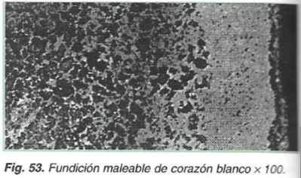
Fundiciones Especiales
Fundición Maleable; resulta de someter a la fundición blanca a un proceso de maleabilidad en estado sólido y de ahí su nombre. Dentro de esta se clasifican en;
A) Núcleo blanco, se realiza un Recocido a la fundición blanca para descarburizarla por la acción oxidante de materiales oxidante como mineral de Fe dentro de una caja cerrada a una temperatura de 900ºC durante 6 días.

Slide 9
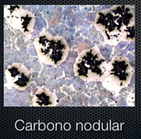
B) Núcleo Negro, es la fundición blanca maleable en la cual el carbono se presenta en forma de grafito nodular. El proceso de descarburación se efectúa en ambiente neutro.
El enfriamiento es muy lento y controlado y se puede obtener una estructura ferrítica o perlítica con nódulos de grafito uniformente distribuidos.

Slide 10
Fundición de grafito esferoidal;
Se llaman así por presentar el grafito en forma de nódulos o esferoides. Para su obtención se parte de fundiciones grises ordinarias, a las cuales en la colada, se les añadió Magnesio a razón de 200 gramos por tonelada.
Estas fundiciones responden muy bien a tratamientos térmicos como temple, revenido y recocido.
Fundición gris ordinaria y grafito en forma esferoidal.

Slide 11
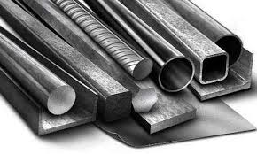
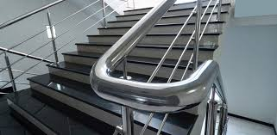
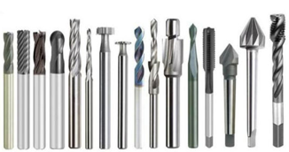
Aceros
Una de las clasificaciones puede ser la siguiente;
1) Clasificación según el proceso de Fabricación
2) Aceros finos de construcción;
a) Aceros al carbono,
b) Aceros aleados,
3) Aceros finos para usos especiales;
a) De fácil mecanización,
b) De fácil soldadura
c) De propiedades magnéticas.
Aceros aleados para la construcción.
Aceros inoxidables
4) Aceros resistentes a la Oxidación y Corrosión.
5) Aceros para Herramientas.
Aceros para
Herramientas.

Slide 12
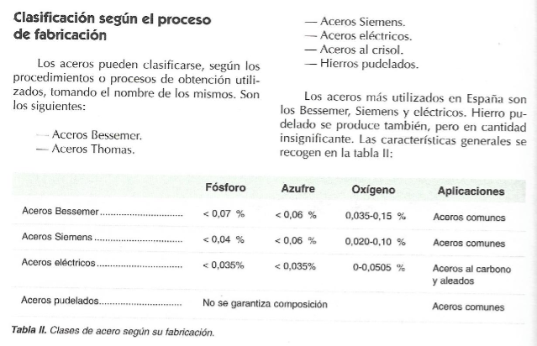
1) Aceros según el proceso de fabricación

Slide 13
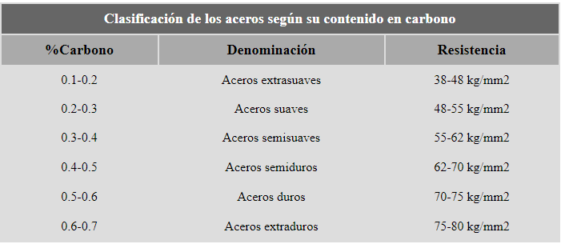
2) Aceros finos de construcción
a) Aceros al carbono; son aquellos que contienen elementos aleantes en pequeña proporción y sus contenidos están en;
- Carbono de; 0,1% a 0,8%,
- Silicio; de 0,15% a 0,30%
- Manganeso; de 0,30 a 0,70%
- Fósforo y azufre menor a 0,04%
Clasificación de los aceros al carbono según el porcentaje del mismo

Slide 14
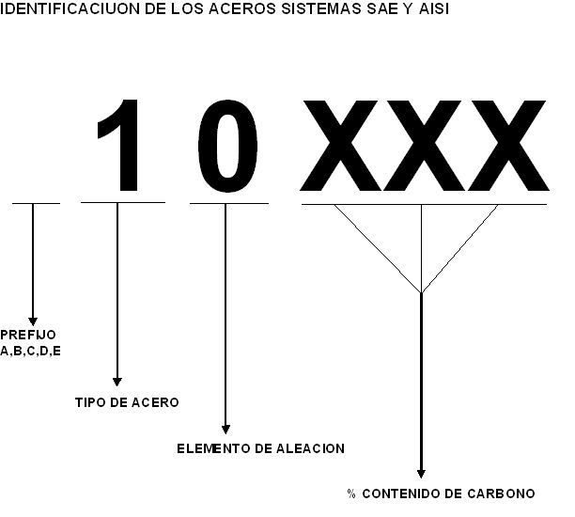
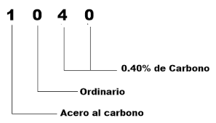
a) Designación SAE para los tipos de aceros al Carbono (Society of Automotive Engineers)
Acero SAE 1017; acero extra-dulce
Acero SAE 1023; Acero dulce
Acero SAE 1034; Acero semi-dulce
Acero SAE 1042; Acero semi-duro
Acero SAE 1049; Acero duro
(Sin aleación)
Tipo de Acero
Elemento aleante
Porcentaje de C

Slide 15
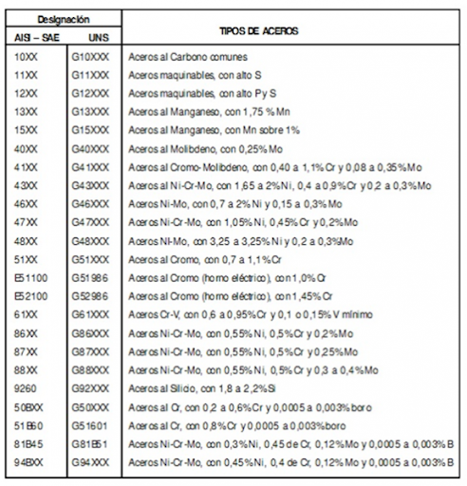
b) Aceros aleados; son aquellos que contienen elementos aleantes, en una cantidad significativa como para favorecer la templabilidad y otorgarles así gran resistencia en su núcleo.
Acero AISI 1541; Manganeso y 41% de C
Acero SAE 4137; Cromo y Molibdeno, 37% de C
Acero SAE 4340; Ni-Cr-Mo y 40% de Carbono
Acero SAE 51XX; Aceros con 0,7% a 1,1% de Cromo

Slide 16
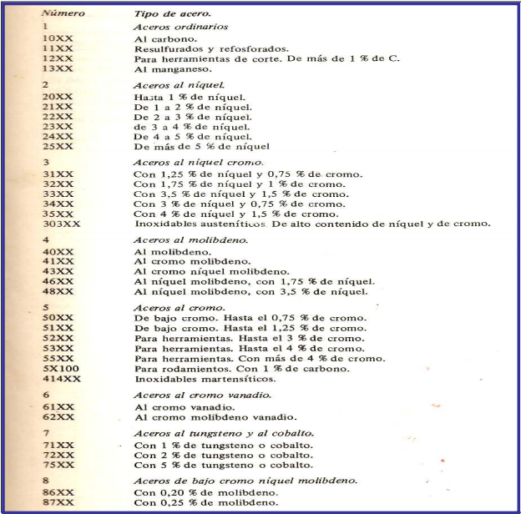
Designación SAE para los tipos de aceros aleados
(XX; porcentaje de carbono)

Slide 17
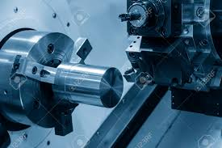
3) Aceros finos de usos especiales
Aceros de fácil mecanización;
Son los aceros que desprenden con facilidad la viruta a grandes velocidades de corte,
- SAE 1108; aceros de mecanización con alto contenido de azufre (0,2 a 0,3%)
- SAE 1213; aceros de mecanización con alto contenido de Manganeso (de 1,15 a 1,3%) y Azufre (0,2 a 0,3%), Fosforo en menor proporción.

Slide 18
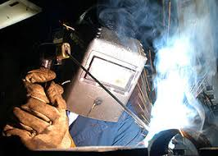
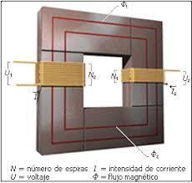
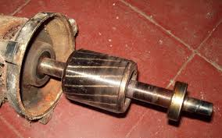
b) Aceros de fácil soldadura;
Son los aceros que poseen un bajo contenido de carbono (hasta 0,3%) y su característica sobresaliente es su soldabilidad.
- SAE 1518; aceros al manganeso (0,55%)
- SAE 4130; aceros al cromo (0,95%) y molibdeno (0,25%)
c) Aceros de propiedades magnéticas;
Son los aceros empleados en núcleos de motores eléctricos y en transformadores, por sus características magnéticas.
- Para Trafos; 4,75% Silicio y 0,10% de Manganeso.
- Motores; 2,5% Silicio y 0,3% de Manganeso.

Slide 19
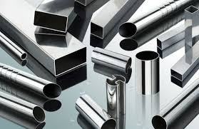
4) Aceros resistentes a la oxidación y a la corrosión
Los aceros, para tener la propiedad de resistir la acción del ambiente húmedo debe contener esencialmente los siguientes elementos,
Cromo, a partir del 12% de este ya impide la corrosión.
Si la pieza se encuentra a temperaturas más elevada que la del ambiente se necesita un porcentaje mayor, 30%.
Y a muy elevadas temperaturas se adiciona Níquel y Molibdeno en pequeños porcentajes.

Slide 20
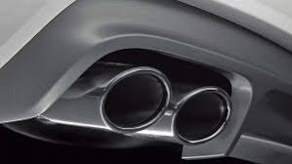
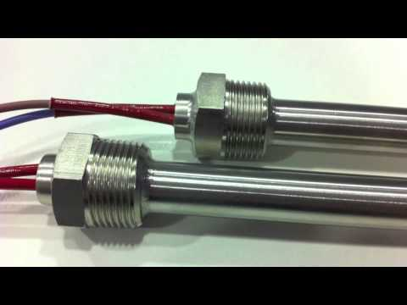
Clasificación de los Aceros inoxidables:
Aceros Ferríticos; de estructura ferrítica a cualquier temperatura.
A esta familia de aceros corresponden aquellos que posee entre un 15% a 18% de Cromo con un máximo de 0,12% de Carbono.
Si a esta familia se le agrega hasta un 4% de Aluminio, se le confiere una gran resistividad eléctrica, por lo que son usados para la fabricación de resistencias.

Slide 21
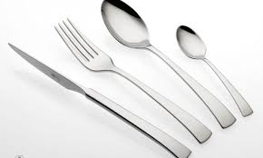
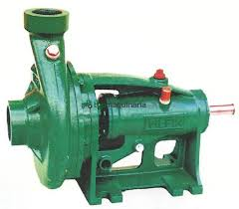
b) Aceros Martensíticos; son de estructura Martensítica, luego de haber alcanzado la constitución austenítica y ser enfriado bruscamente. Por este motivo son de gran dureza.
A esta familia de aceros corresponden aquellos que posee entre un 12% a 14% de Cromo con un porcentaje de 0,2% a 0,5% de Carbono, empleados en cuchillería.
AISI 311, Acero Inox. Extra dulce; 0,1% de C, 13% de cromo y 0,3% de Níquel.
AISI 312, 0,3% de C, 13% de cromo y 1% de Níquel.
AISI 313, 0,25% de C, 17% de cromo y 2,5% de Níquel.
Eje de Bombas
AISI (American Iron and Steel Institute), Instituto americano del hierro y el acero.

Slide 22
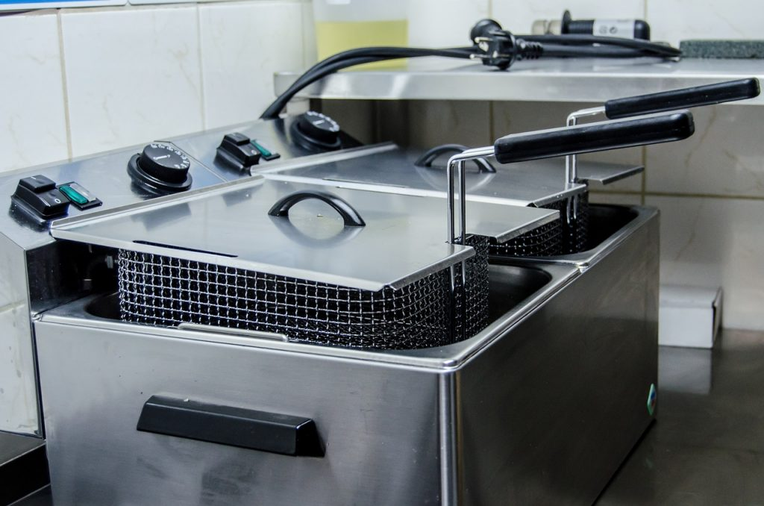
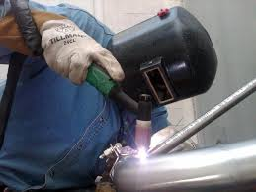
c) Aceros Austeníticos; su estructura es Austenítica a cualquier temperatura.
AISI 314: al Cromo Níquel, también conocido como 18/8; 0,08% de carbono y 18% de cromo y posee 9% de níquel, es muy utilizado en la industria química y alimenticia.
AISI 315, al Cromo Manganeso, con 12% y 19% respectivamente y un 0,14% de Carbono. Es una cero de fácil soldabilidad.
AISI 321, AISI 331 y AISI 332; resisten la oxidación a elevadas temperaturas (desde 800 hasta 1100ºC).

Slide 23
5) Aceros para Herramientas.
Aceros al carbono, con bajos porcentajes de aleantes y los contenidos de carbono son entre 0,5% y 1,4%.
Aceros resistentes al desgaste
Aceros para trabajos en caliente, por encima de los 200ºC.
Aceros de corte aleados; contienen porcentajes de aleantes mayores y son intermedio entre los aceros al carbono y los aceros rápidos;
- SAE H10, al Cromo Tungsteno con 1,25% a 1,5% de C., para herramientas.
- SAE H21, Acero al Tungsteno, para mechas o brocas.

Slide 24
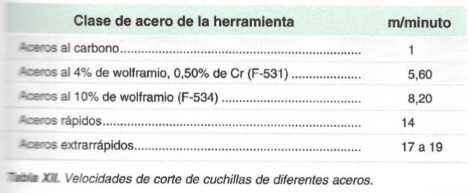
e) Aceros rápidos; sus características más importante es que las herramientas construidas con ellos pueden trabajar a velocidades elevadas y a alta temperatura (600ºc).
- Aceros rápidos al Tungsteno, del orden de 13 a 19% .
SAE T1; con 18% de Tungsteno, 0,7% de C, 4% de Cr y 1,1% de Vanadio. Es el mejor aceros para usos generales.
- Aceros extra-rápidos, contienen Cobalto lo que da elevada dureza a elevadas temperaturas.
SAE T4; con 5% de Cobalto, 0,75% de C, 18% de Tg, 1% de Mo, 4% de Cr y 1% de V.

Slide 25
Ejercicio:
Definir la constitución y propiedades mecánicas y donde se los emplea a los siguientes aceros SAE;
Acero SAE 1016
Acero SAE 1022
Acero SAE 1045
Acero SAE 1213

